Slide 1



IV Jornada de cultura libre
“Oportunidades para emprender desde la reutilización de los datos abiertos”
27 de Marzo de 2025
https://datos.madrid.es

Slide 2

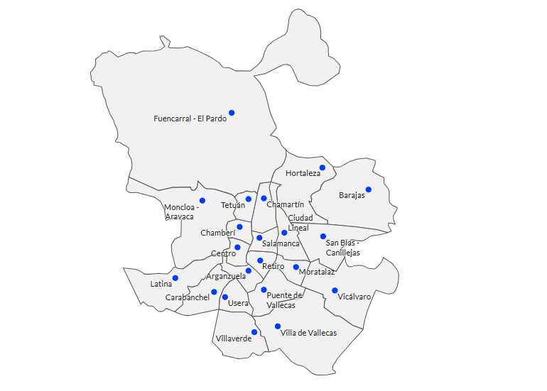
Algunas cifras
21 distritos
131 barrios
3.460.491 personas residentes
1,5 millones de población flotante
Del orden de 30.000 trabajadores
Cientos de edificios e instalaciones

Slide 3
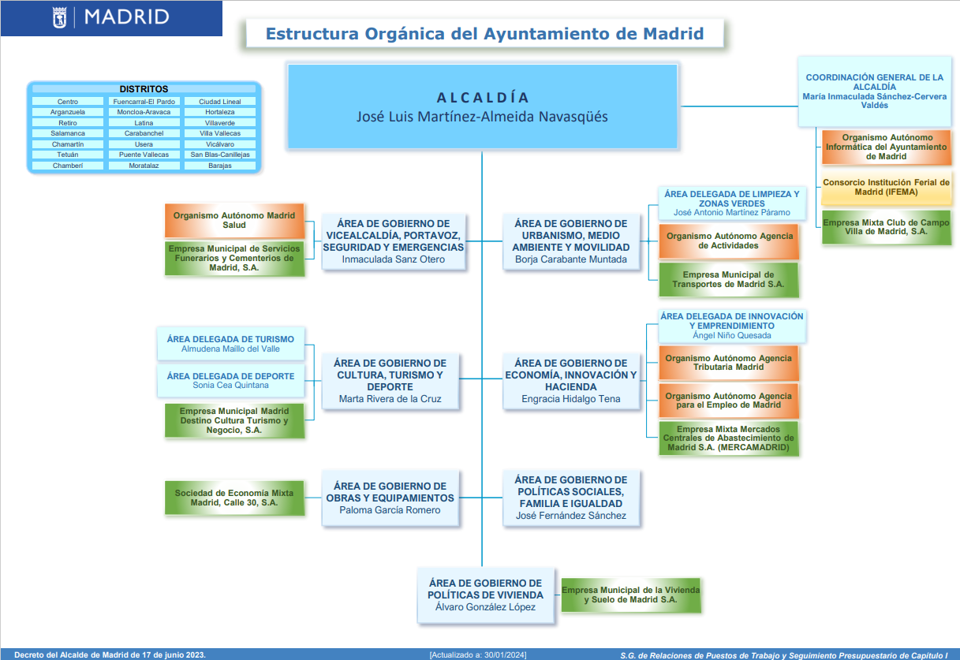
21 D
5 OA
7 EP
7 AG
3.5 Millones
+ 1.5 Población flotante

Slide 4

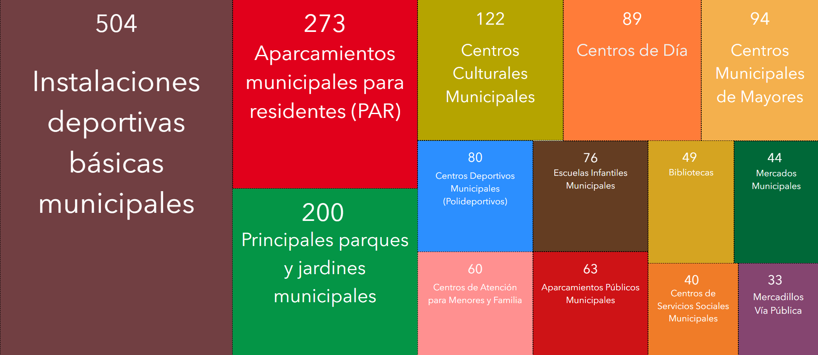
Algunos equipamientos e instalaciones del Ayuntamiento de Madrid

Slide 5
Pilares de la Transparencia
1
Publicidad
Activa
3
2
Acceso a Información Pública
Datos
Abiertos
Notes:
Los pilares de la transparencia son: La Publicidad Activa, El Acceso a Información Publica y los Datos Abiertos. No son iniciativas disjuntas, y muchas veces la misma información aparece o es solicitada o publicada por alguno de estos pilares.

Slide 6

Transparencia en el Ayuntamiento de Madrid: webs
1) Portal de Transparencia
Transparencia.Madrid.es
2) Portal de Datos Abiertos
Datos.Madrid.es
Visualizadatos.madrid.es
Publicidad activa
Contenido (269) + webs auxiliares
Acceso a la Información Pública
www.madrid.es/accesoinformacion
Webs auxiliares
Agendas.Madrid.es
Registrodelobbies.Madrid.es
TransparenciaPersonas.Madrid.es
Presupuestosabiertos.Madrid.es
+ transparencia

Slide 7
Portal de Datos Abiertos (Ayuntamiento de Madrid)
A destacar
Portal dedicado a ofrecer datos en formato reutilizable para que sean utilizados por otros o incluso por el mismo Ayuntamiento.
En funcionamiento desde 2014 y creciendo mes a mes
Existen unas 60 unidades del ayuntamiento que proporcionan datos para el portal.
En su mantenimiento periódico, hay más de 230 personas afectadas (interlocutores)
En 2021, se implantó una nueva línea de trabajo para mostrar visualizaciones realizadas con datos abiertos

Slide 9




¿Qué puedes encontrar en el Portal de Datos Abiertos de Madrid?
Datos en tiempo real
Diarios
Semanales
Mensuales
Trimestrales
Anuales
+628 conjuntos de datos
Terrazas
Padrón
Callejero
Subvenciones
Bibliotecas
Mercamadrid
Parques
Tráfico
Residuos
Farolas
Presupuestos
Mayores
Calidad del aire
Contenedores
EMT
Radares
Accidentes
Aparcamientos
Contratos
Multas
Actividades culturales
Convenios
M30
Incidencias
Locales comerciales
Centros culturales
Datos meteorológicos
Servicios sociales
SAMUR
…….
Cultura
Deporte
“Y muchos más”
https://datos.madrid.es

Slide 10
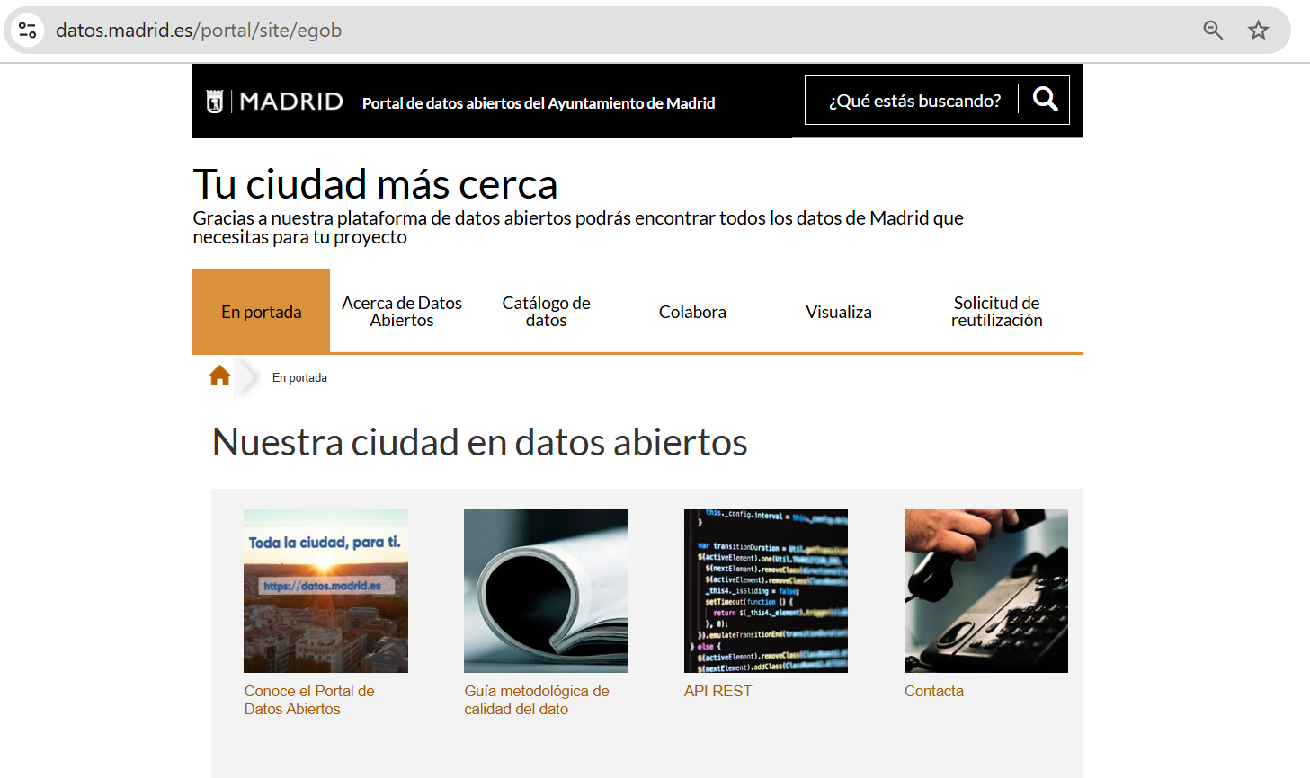
https://datos.madrid.es

Slide 11
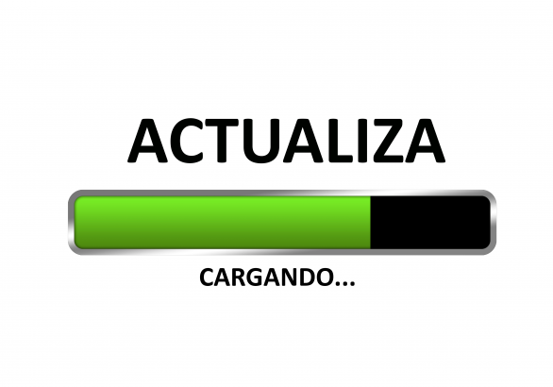
Con una política de datos abiertos establecida que permite
➔ Agrupa la información en un conjunto de datos ➔ facilidad de reutilización
➔ Aumentar el catálogo mes a mes
➔ Mejorar la calidad mes a mes
➔ Difundir lo que tenemos
➔ Trabajar en normalizar los datos
➔ Realizar proyectos con otras ciudades y organismos
➔ Colaborar con Universidades de Madrid y sector educativo
➔ Colaborar con los reutilizadores y ASEDIE

Slide 12
Que ofrece el Ayto Madrid para la Universidad y el emprendimiento
Conjuntos de datos publicados con millones de registros
Series históricas muy amplias
Opción a colaborar o asesorar en TFM, TFG y otras cuestiones
Charlas de difusión
Conjuntos de datos sobre temas muy interesantes:
- Trafico, movilidad, peatones
- Calidad del aire, meteorológicos y ruidos
- Equipamientos, parques, jardines, mobiliario
- Tejido económico: locales
- Callejero
- Calendario laboral
…

Slide 13
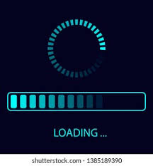
Nuevo portal de datos abiertos con tecnología CKAN

Slide 14
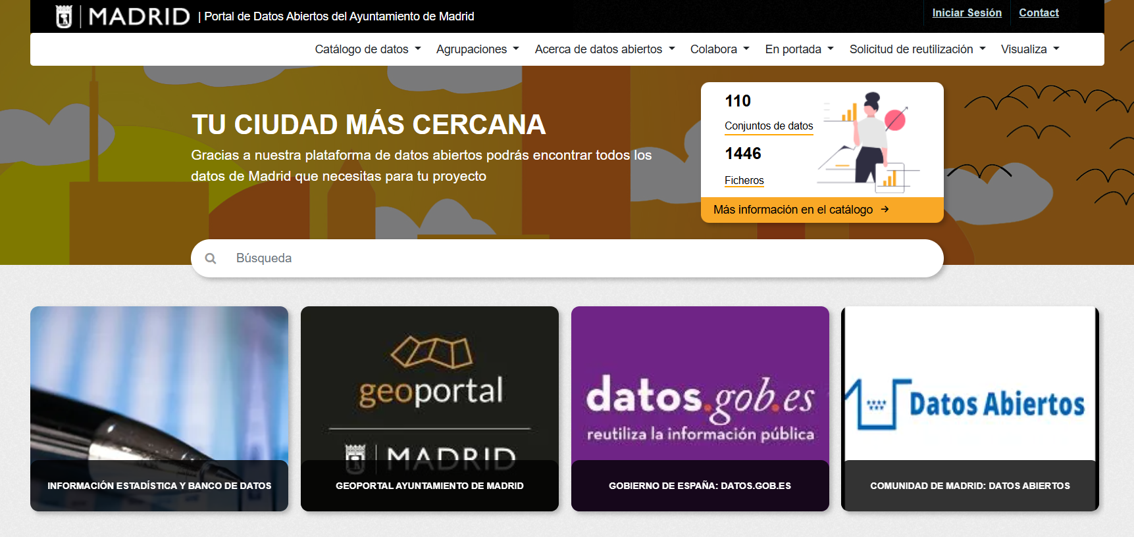




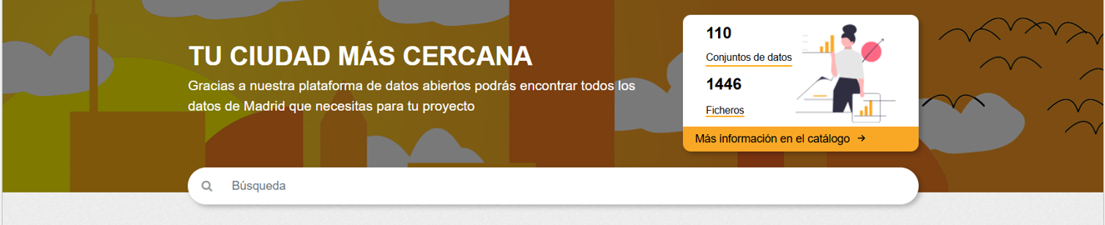


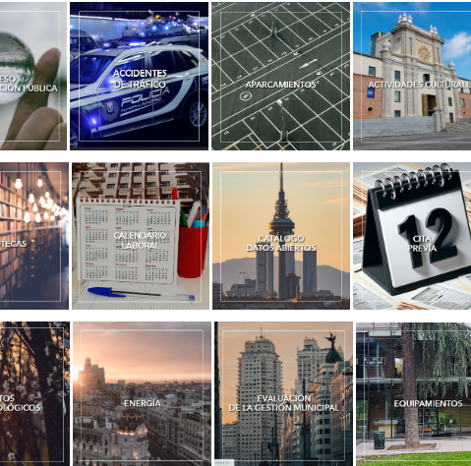



Prototipo
Difusión
627 Conjuntos de datos
8.500 Ficheros
Conoce el Portal
de Datos Abiertos
Visualiza Madrid con
Datos Abiertos
Guía metodológica de
calidad de los datos
Recibe nuestro boletín de noticias
Portal de Transparencia

Slide 15

Beneficios
Más funcionalidad
Mejor experiencia de usuario
Más APIs
Más flexibilidad

Slide 16




Slide 17
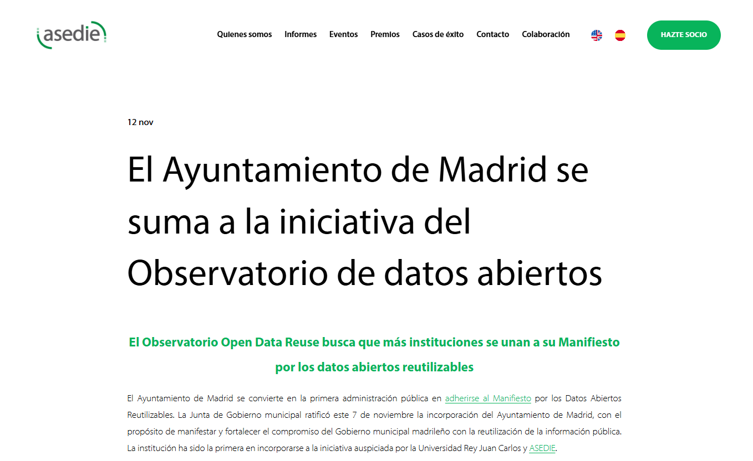
Manifiesto por los datos abiertos reutilizables:
Ayto Madrid, primera administración en adherirse

Slide 18

La difusión, formación y escucha es parte nuclear de nuestro trabajo

Slide 19
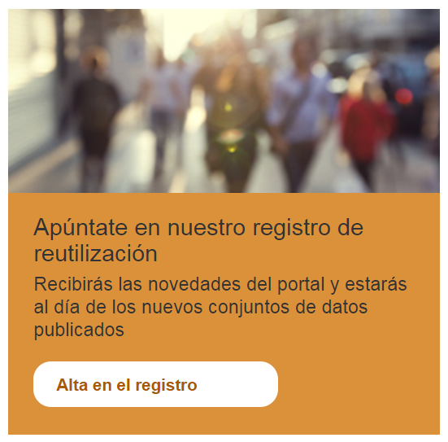
¿Cómo puedo estar informado de las novedades del Portal de Datos Abiertos del Ayuntamiento de Madrid?
https://datos.madrid.es/RegistroReutilizacion

Slide 20
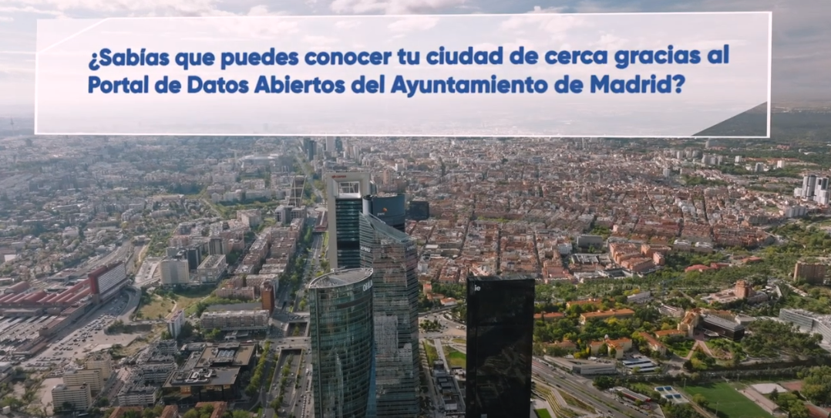
Conoce el Portal de datos abiertos - Portal de datos abiertos del Ayuntamiento de Madrid

Slide 21

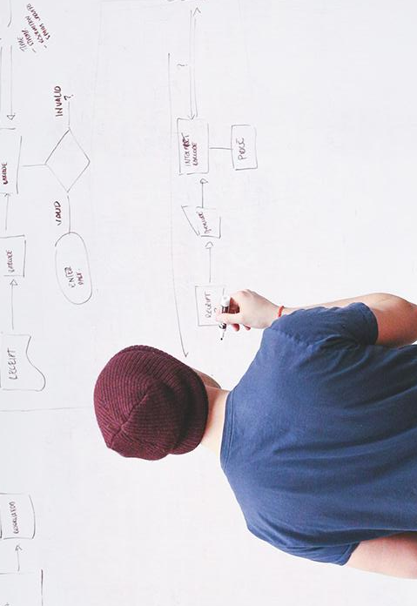
datosabiertos
GRACIAS
Dirección General de Transparencia y Calidad
Ayuntamiento de Madrid

